Slide 1
文章のチェックリスト
山澤成康

Slide 2
推敲

Slide 3
中国
科挙の試験を受けに長安にやってきた賈島（か とう）の詩
僧は推（お）す月下の門
僧は敲（たた）く月下の門
典故は『唐詩紀事』巻40。

Slide 4
題李凝幽居
賈島
閑居少鄰竝
草径入荒園
鳥宿池中樹
僧敲月下門
過橋分野色
移石動雲根
暫去還来此
幽期不負言

Slide 5
詩の大意
隣家も稀な李凝の幽居。草径を通り池畔を過ぎて、
僧は月に照らされた門を敲く。橋を渡れば、一面にあふれる野色。
岩を動かせば、雲が湧くかと思われるほどだ。
今夜はこれでお別れしますが、そのうちにきっとまたお伺いしますよ。
この約束はかならず果たします。

Slide 6
チェックリスト
一文は60字以内。
主語と述語の明確化。
重複の排除（私は…。私は…。 または、 …である。…である。などさまざま）
順接の接続詞（だから、このためなど）は省略する。
冗長な文章の排除（できるだけ短く、繰り返さない）。

Slide 7
繰り返すと情報量が少なくなる。
専門用語、内輪用語などを略さない。
学祭→学園祭
具体的に
削除しても文が通じるものはいらない。

Slide 8
気づいた点
60字以上ある。
結論を最初に持ってくる
ファンサ→ファンサービス
キャラデザ→キャラクターデザイン
ミスターインクレディブルのヴァイオレット→長女のヴァイオレット

Slide 9
主語と述語
私の好きなディズニーキャラクターは、リトルマーメイドのアリエルが好きです。
うさピヨは、ミッキーたちがイースターの準備をしていると、ヒヨコが描かれたイースターエッグを見つけたそうです。

Slide 10
一言でいえるか？
文章は最終的には一文になる。

Slide 11
冗長な表現は避ける
彼は東大生であるのだから、就職活動では大きな苦労をせず内定がもらえるだろう。
彼は東大生だから、就職活動では大きな苦労をせず内定がもらえるだろう。

Slide 12
重複を避ける
ここではジャズの話をします。ジャズではビパップ以前ではソロがメインではありません。
ここではジャズの話をします。ビバップ以前のジャズはソロがメインではありません。

Slide 13
重複を避ける
マーケットがあったので、お土産を買っておきたかったので入ってみた。
マーケットがあったので、お土産を買っておきたかったため入ってみた。

Slide 14
ダメ出しではないです
学会ではそればかり
間違いを指摘してくれたり、考えるヒントをあたえてくれてりするのはありがたいこと。
わかりにくいことの説明（ヴァイオレット、ファンサ）

Slide 15
文章
まず400字程度で書く。
「私の好きなディズニーキャラクター」
それを200字にする。
もう一度400字にする。

Slide 16
書くことに関する文献リスト
山澤成康

Slide 17
文章に関する文献
文章読本（文学的）
発想法
文章のテクニック

Slide 18
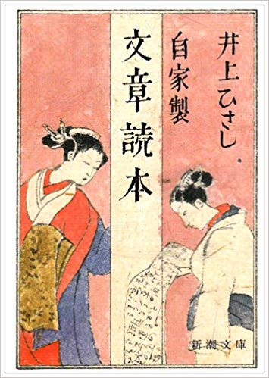
井上ひさし 自家製文章読本

Slide 19
谷崎潤一郎 文章読本
川端康成 文章読本
三島由紀夫 文章読本
丸谷才一 文章読本

Slide 20
野口悠紀雄 「超」文章法
もっともオーソドックスな文章法。

Slide 21
上阪徹 超スピード文章術
いかに速く文章を書くか。

Slide 22
唐木元 新しい文章力の教室
「構造シート」で整理する
推敲の第一歩は重複チェック

